Slide 1

Fundamentos de Deep Learning.
Docente: Diego Miranda Olavarría
Data Scientist

Slide 2
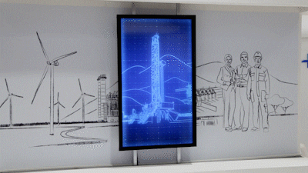
Aplicaciones de las redes
neuronales en la vida real
Reconocimiento y clasificación: reconocimiento facial
Predicción de sucesos y simulaciones: predicciones de precios.
Ingeniería de control: monitoreo y manipulación de robots

Slide 3
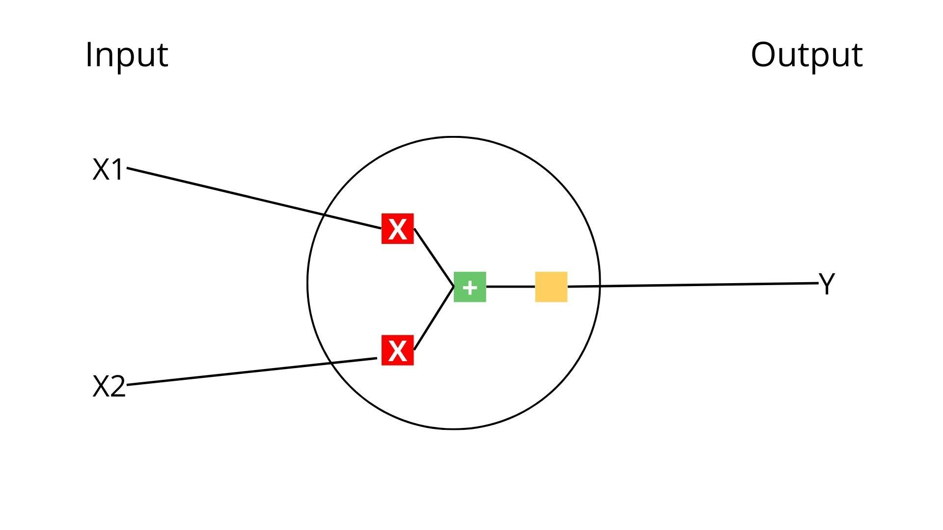
Introducción a
redes neuronales
Las redes neuronales para Deep Learning tratan de imitar la forma en la que se conectan las neuronas humanas.
Se basa en por lo menos dos entradas, un sesgo y una función de activación.

Slide 4
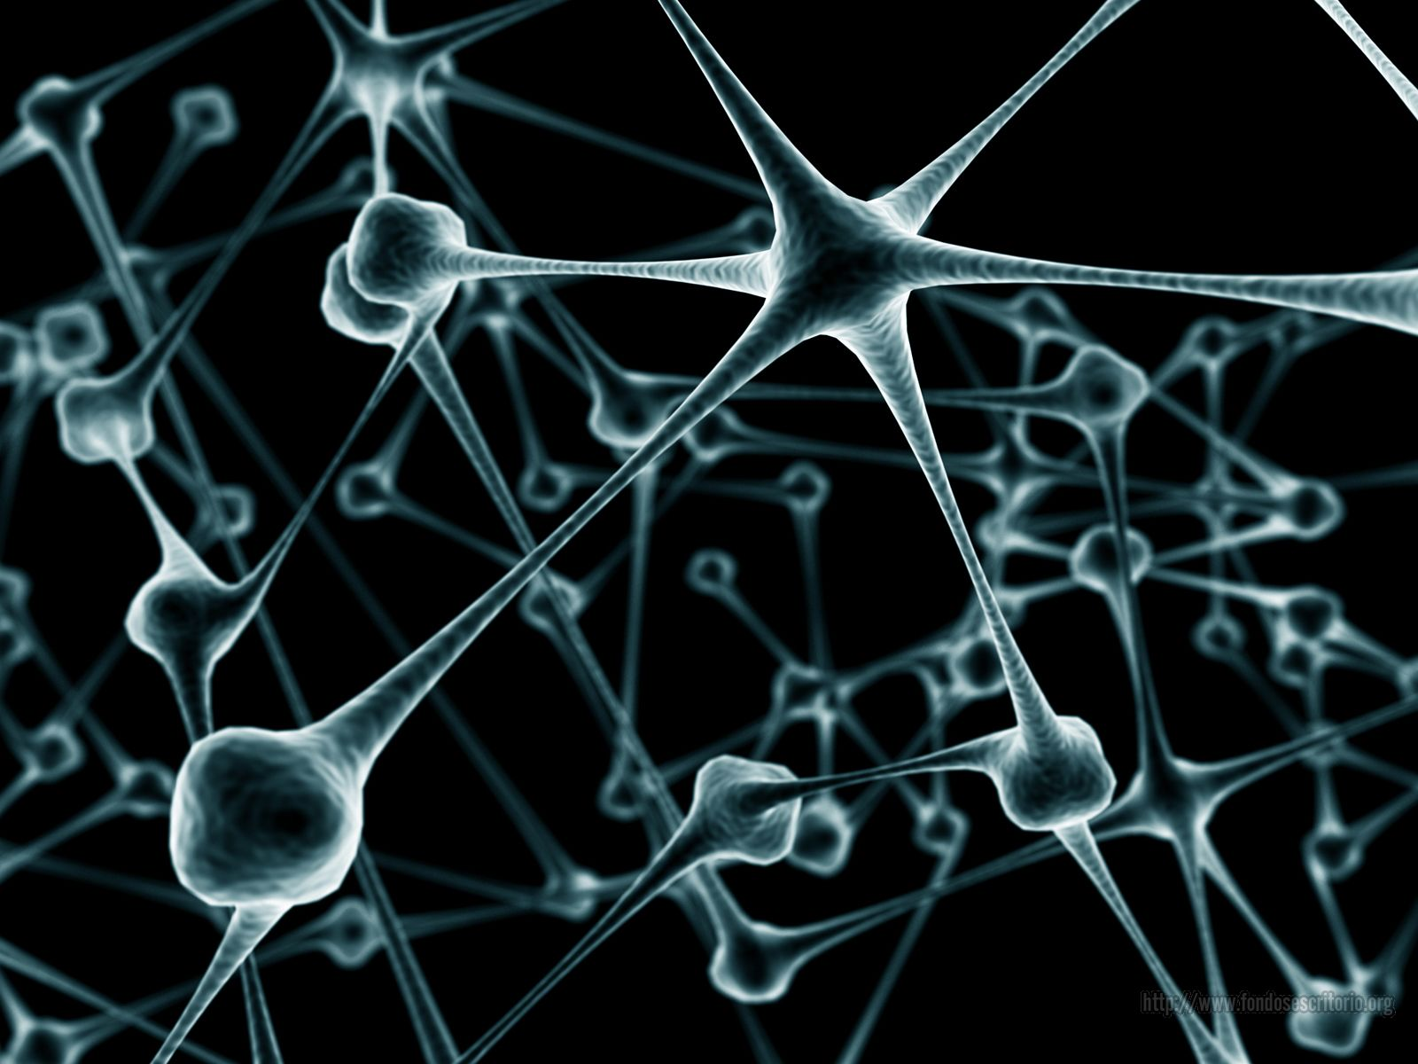
REDES NEURONALES ARTIFICIALES (ANN)
“Una Red Neuronal Artificial (Artificial Neural Network), es un modelo computacional inspirado en el funcionamiento del cerebro humano. Consiste en una red de nodos interconectados que procesan información de manera similar a las neuronas en el cerebro.

Slide 5
REDES NEURONALES ARTIFICIALES (ANN)
Una Red Neuronal Artificial (Artificial Neural Network - ANN) es un modelo computacional inspirado en el funcionamiento del sistema nervioso biológico, especialmente en el cerebro humano.
Consiste en una red de nodos interconectados, llamados neuronas artificiales, que trabajan en conjunto para procesar información y realizar tareas específicas.
Las ANN se utilizan en una amplia gama de aplicaciones, incluyendo reconocimiento de voz, reconocimiento de imágenes, procesamiento de lenguaje natural, diagnóstico médico, pronóstico del tiempo, conducción autónoma y más.
Su capacidad para aprender patrones complejos a partir de datos brutos las hace extremadamente poderosas en el ámbito de la inteligencia artificial.

Slide 6
NEURONAS
Las neuronas son los componentes fundamentales de una red neuronal artificial (ANN). Estas unidades básicas de procesamiento son similares en concepto a las neuronas en el cerebro humano, pero adaptadas para el procesamiento en un entorno computacional.
Las neuronas en una ANN reciben entradas, las procesan y producen una salida. Estas operaciones se repiten en todas las neuronas de la red, lo que permite que la ANN procese información y realice tareas específicas, como reconocimiento de patrones, clasificación de imágenes, predicción de series temporales, entre otras.

Slide 7
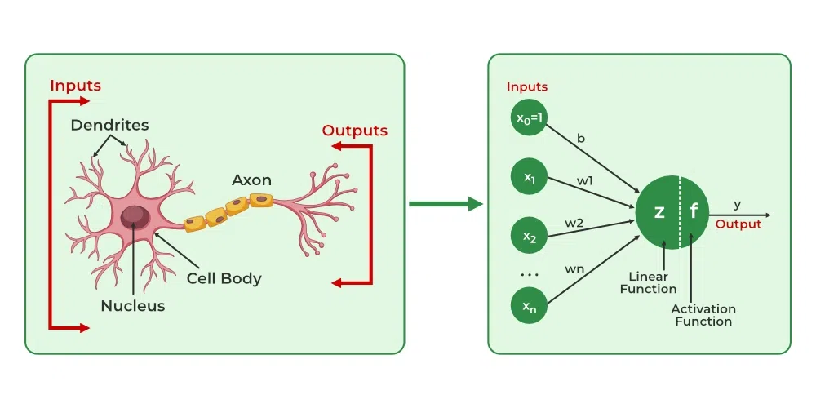
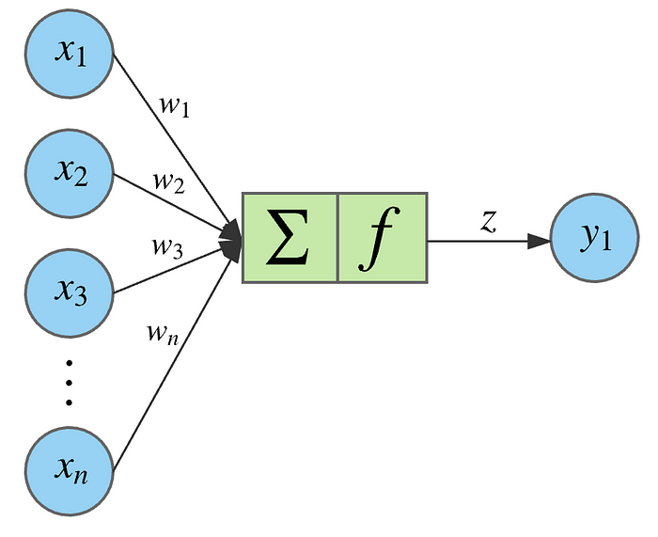
NEURONAS
ENTRADA
ENTRADA
Dendritas
SALIDA
SALIDA
Axón
Cuerpo celular
Núcleo (soma)

Slide 8
Entradas (input): Cada neurona recibe entradas de otras neuronas o directamente del conjunto de datos de entrada.
Pesos (weight): Cada entrada está asociada con un peso, que representa la importancia o la contribución de esa entrada a la salida de la neurona.
Sesgo (bias): Representa el efecto de un cierto nivel de activación. El sesgo ajusta la salida de una neurona independientemente de las entradas.
Suma ponderada (weighted sum): Las entradas se combinan multiplicándolas por sus respectivos pesos y sumándolas. Esta suma ponderada representa la influencia de todas las entradas en la neurona, incluyendo el sesgo.
Salida (output): La salida de la neurona es el resultado de aplicar la función de activación a la suma ponderada. Esta salida se transmite a otras neuronas en la red como entrada, contribuyendo así al procesamiento de los datos en la red.
Función de activación: Función que decide si una neurona debe activarse o no. Es como un interruptor que determina la salida de la neurona basándose en la suma ponderada de sus entradas más el sesgo.

Slide 9
PERCEPTRÓN
INPUT
(ENTRADA)
bias (sesgo)
El perceptrón es el modelo más simple de una neurona artificial y sirve como la unidad básica de procesamiento en una red neuronal. Una neurona o “nodo” toma la suma ponderada de sus entradas y la pasa a través de una función de activación. Esta es la salida del nodo, que luego se convierte en la entrada de otro nodo en la siguiente capa.
La señal fluye de izquierda a derecha y la salida final se calcula realizando este procedimiento para todos los nodos.
b
función de activación
OUTPUT
(SALIDA)
suma ponderada
weights (pesos)

Slide 10

ARQUITECTURA DE UNA RED NEURONAL
Un perceptrón multicapa (MLP) es una extensión del perceptrón simple que consiste en múltiples capas de neuronas, permitiendo que la red aprenda y represente relaciones más complejas en los datos.
Mientras que un perceptrón simple puede resolver solo problemas linealmente separables, un MLP puede abordar problemas no linealmente separables gracias a su estructura en capas.
CAPA DE ENTRADA
(input layer)
CAPAS OCULTAS
(hidden layers)
CAPA DE SALIDA
(output layer)

Slide 11
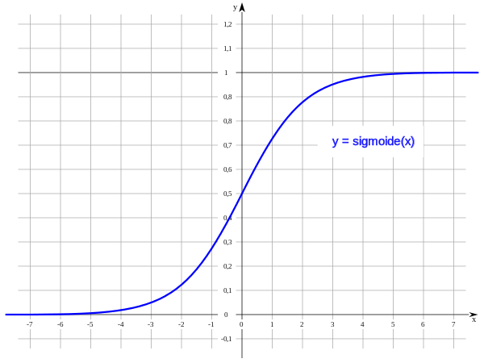
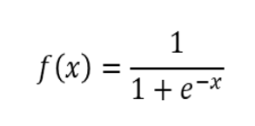
Sigmoide
La función sigmoide solo genera números en el rango (0,1) . Puedes pensar en ello como comprimir (−∞,+∞) a (0,1)− los grandes números negativos se convierten en ∼0, y los números positivos grandes se convierten en ∼1.
Se define como:

Slide 12
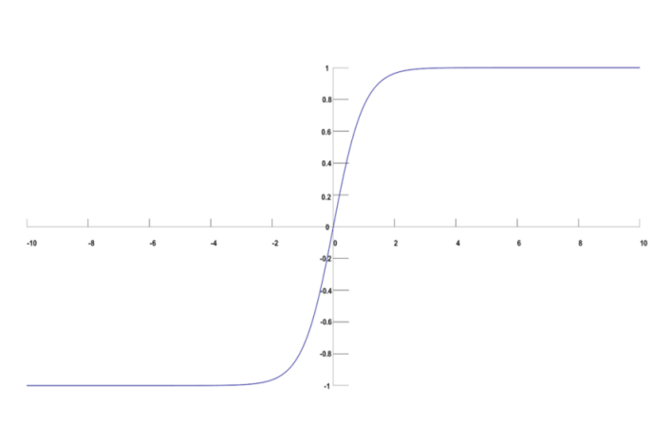
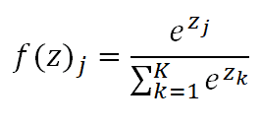
Softmax
La función Softmax es una función matemática que transforma un vector en una distribución de probabilidades. Es ampliamente utilizada en tareas de clasificación multiclase en aprendizaje profundo.Se define como:

Slide 13
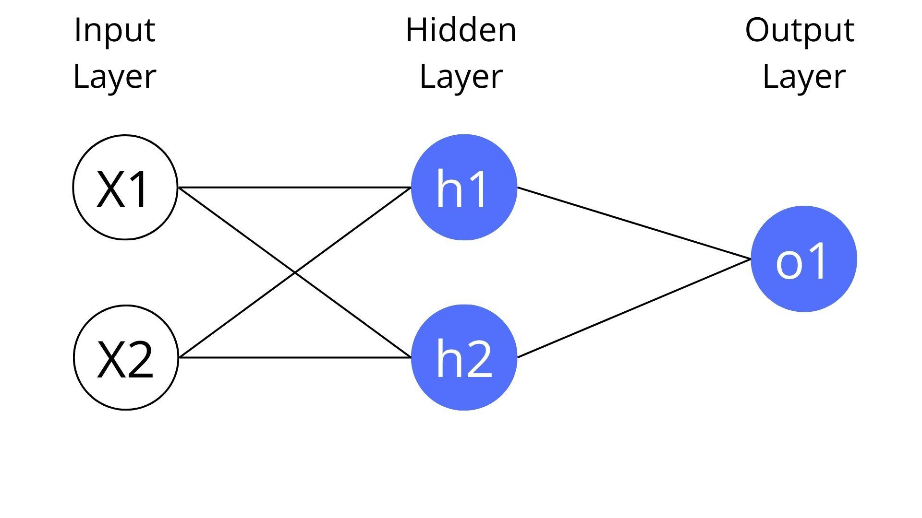
Combinación
de neuronas
Una red neuronal no es más que un conjunto de neuronas conectadas entre sí.
Estas neuronas o nodos estan organizados en 3 capas:
Capa de entrada o Input Layer
Capas ocultas o Hidden Layer
Capa de salida u Output Layer

Slide 14
Capas en una red neuronal
Existen tres capas dentro de las redes neuronales:
Capa de entrada:
Capa oculta:
Capa de salida:
Contiene los datos de los que se alimentará la red neuronal.
Puede tener N capas con N neuronas que alimentarán a la siguiente capa. Es decir, los resultados de la capa 1 alimentan los de la capa 2 y así sucesivamente
Contiene los resultados de la red neuronal

Slide 15
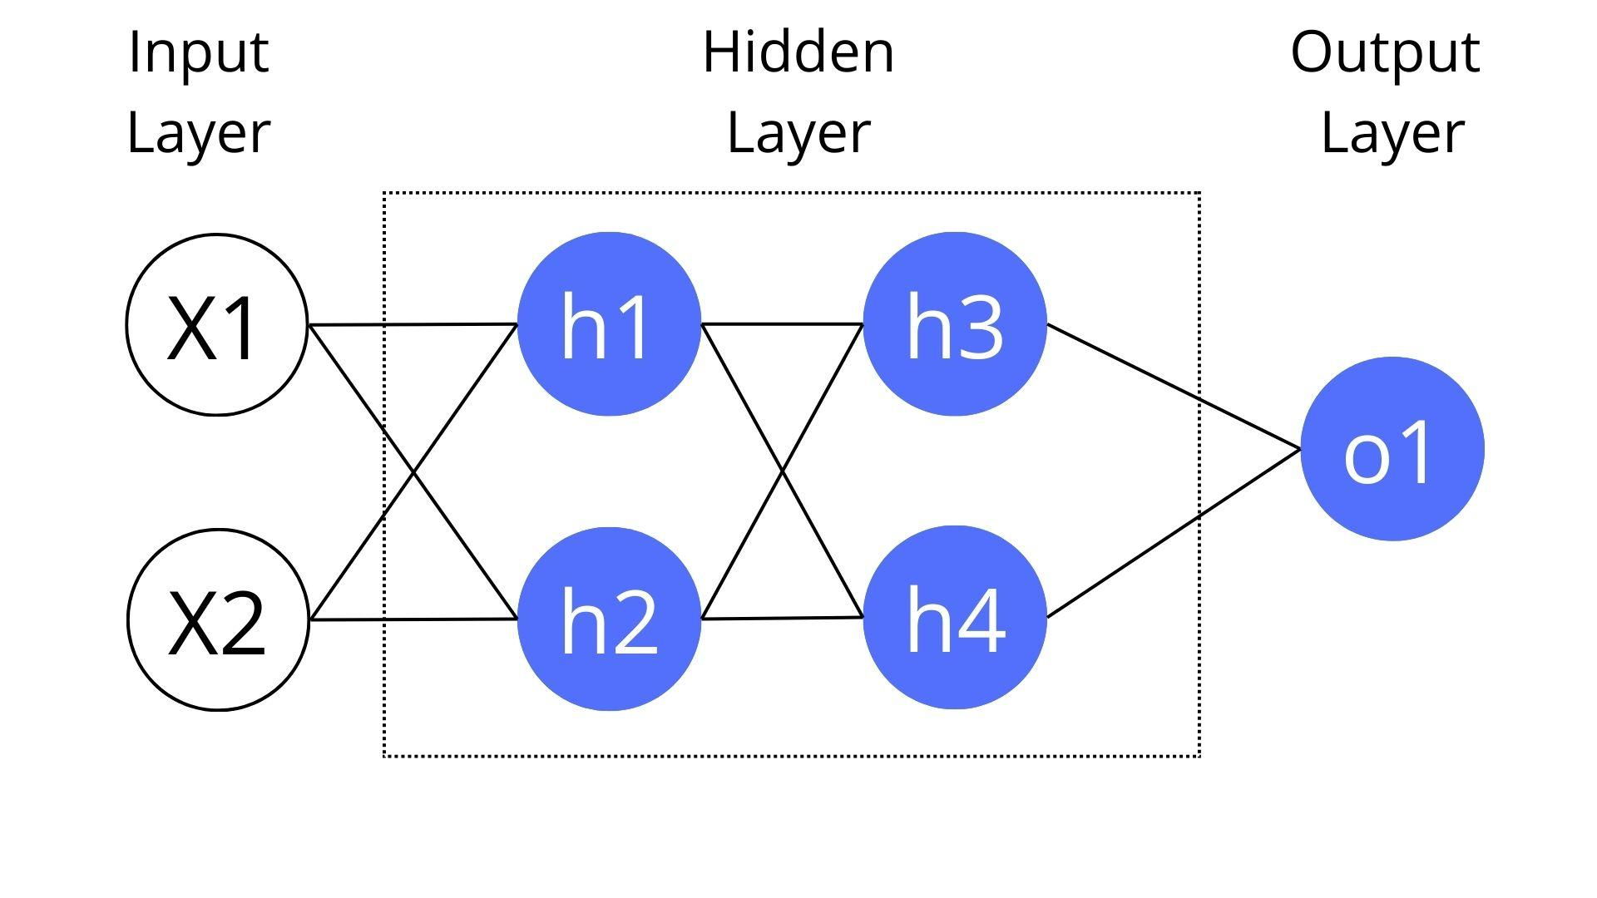
Imagina que creamos una red neuronal para clasificar piñas y manzanas
PESO
COLOR

Slide 16
Machine Learning vs Deep Learning
Necesita usar grandes cantidades de datos
Depende de máquinas de gama alta. Una GPU puede optimizar las operaciones
Aprende funciones de alto nivel a partir de datos y crea nuevas funciones por sí mismo
Por lo general, lleva mucho tiempo entrenarlo
Puede usar pequeñas cantidades de datos para hacer predicciones
Puede trabajar en máquinas de gama baja
Requiere que los usuarios identifiquen y creen con precisión las características
Poco tiempo para entrenar

Slide 17




Red neuronal con un dataset
Hacer una red neuronal productiva desde cero con los métodos que hemos visto puede llegar a ser un tanto complejo y tardado. Por ello nos apoyaremos en el uso de dos bibliotecas de funciones muy usadas
Scipy es una biblioteca de código abierto que nos da una serie de herramientas matemáticas para optimización, procesamiento de señales, interpolación…
Keras es una biblioteca de redes neuronales de código abierto que deriva de TensorFlow y facilita la implementación de Deep Learning
Scipy
Keras
PyTorch es un marco de aprendizaje profundo de código abierto basado en software que se emplea para crear redes neuronales, combinando la biblioteca de aprendizaje automático (ML) de Torch con una API de alto nivel basada en Python
TensorFlow facilita la creación de modelos de aprendizaje automático para computadoras de escritorio, dispositivos móviles, la web y la nube, sin importar si eres principiante o experto.

